Slide 1
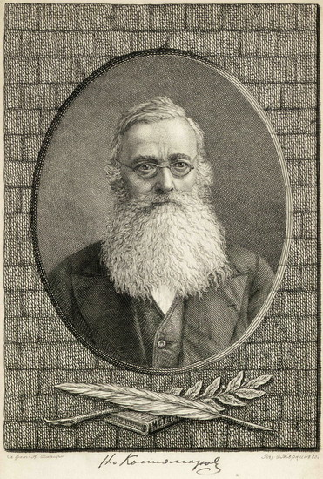

Микола Костомаров
«Чим більше російський купець божиться, тим швидше обманює.»

Slide 2
План:
Біографія:
  Дитинство;
  Юність і навчання;
  Початок діяльності;
  Ув’язнення;
  Звільнення;
  Заслання в Саратов;
  Викладання в Санкт-Петербурзі
  Подальша наукова діяльність;
  Останні роки життя;
  2.Вірш “Соловейко”:
  Аналіз
  3.Роль письменника

Slide 3
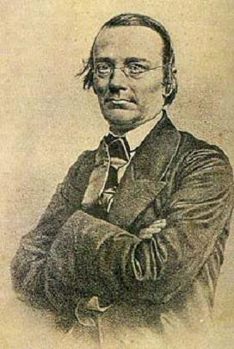
Микола Іванович Костомаров - український і російський історик, етнограф, письменник і критик.
Він народився 16 травня (4 травня за старим стилем) 1817 року, в селі Юрасовка, нині Ольховатского району Воронезької області, в сім'ї російського поміщика, мати - кріпачка українська селянка. Закінчив Харківський університет у 1837 році.

Slide 4
Дитинство
Походження хлопчика визначало деяку подвійність його долі. Він з'явився на світ до взяття шлюбу місцевого поміщика Івана Петровича Костомарова з кріпачкою і за законами Російської імперії став кріпаком свого власного батька.
Відставний військовий Іван Костомаров уже в похилому віці вибрав собі в дружини українську дівчину Тетяну Петрівну Мельникову й відправив її до Москви для навчання в приватному пансіоні — з наміром потім із нею одружитися. Обвінчалися батьки Миколи Костомарова у вересні 1817 року, вже після народження сина.
Раптова смерть батька (14 липня 1828 р.) поставила його родину в скрутне юридичне становище. Народжений поза шлюбом, Микола Костомаров як кріпак батька у спадок переходив тепер його найближчим родичам — Ровнєвим, які були не проти відвести душу, знущаючись над паничем.

Slide 5
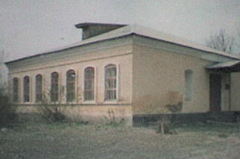
Коли Ровнєви запропонували Тетяні Петрівні за 14 тисяч десятин родючої
землі вдовину частку — 50 тис. карбованців асигнаціями, а також волю
синові, вона погодилася без зволікань.
Залишившись із дуже скромними статками, мати перевела Миколу
з московського пансіону (де він, щойно почавши вчитися, за блискучі
здібності отримав прізвисько фр.enfant miraculeux — чудесна дитина) до
пансіону у Воронежі, ближче до домівки. Навчання в ньому обходилося
дешевше, але рівень викладання був дуже низьким, і хлопчик ледь
висиджував нудні уроки, які практично нічого йому не давали. За «витівки»
він був відрахований з цього пансіону і перейшов до
Воронезької гімназії. 1833року Микола вступив до Харківського
університету на історико-філологічний факультет.
Школа,в якій вчився Костомаров

Slide 6
Юність і навчання
В університеті Микола Костомаров вивчав стародавні й нові мови, цікавився
античною історією, німецькою філософією і новою французькою літературою,
учився грати на фортепіано, пробував писати вірші. Зближення з гуртком
українських романтиків Харківського університету незабаром визначило його
захоплення переважно фольклором і козацьким минулим України.
У ті роки у Харківському університеті навколо професора-славіста і літератора
романтика І. Срезневського сформувався гурток студентів, захоплених збиранням
зразків української народної пісенної творчості. Вони сприймали фольклор як
вираження народного духу, самі складали вірші, балади і ліричні пісні, звертаючись
до народної творчості.
Костомаров в університетські роки дуже багато читав. Перевантаження
позначилося на його здоров'ї — ще за студентства значно погіршився зір.
У січні 1837 року Костомаров склав іспити з усіх предметів,
8 грудня 1837 року його затвердили в статусі кандидата.

Slide 7
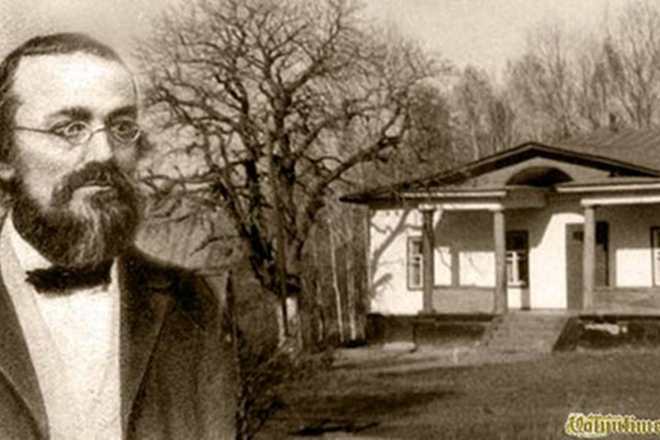
Початок діяльності
Після закінчення університету Костомаров пішов на військову службу, був юнкером у Кінбурзькому драгунському полку в Острогозьку
Почавши розбирати багатий архів повітового суду, у якому зберігалося діловодство колишнього козацького полку з часу заснування міста, Костомаров став істориком полку. Його твір з цього приводу не зберігся, проте він відіграв велику роль у формуванні його інтересів як ученого.

Slide 8
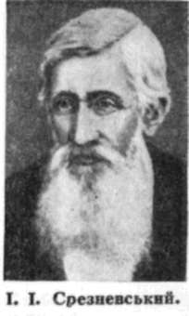
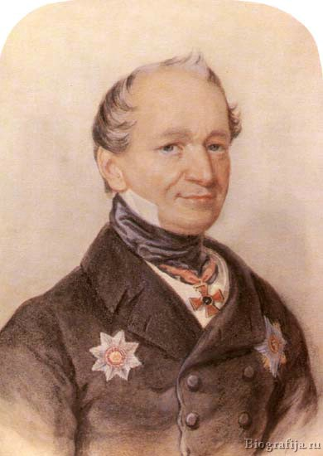
Суспільно-політичні та історичні погляди Миколи Івановича формувалися під впливом славіста, філолога та етнографа Ізмаїла Івановича Срезневського; історика Дмитра Миколайовича Бантиш-Каменського, М. А. Марковича та інших. У 1841 підготував магістерську дисертацію «Про причини і характер унії в Західній Росії», яка була заборонена і знищена за відхід від офіційного трактування проблеми. В 1844 році захистив дисертацію «Про історичне значення російської народної поезії».
Д.М. Бантиш-Каменський

Slide 9

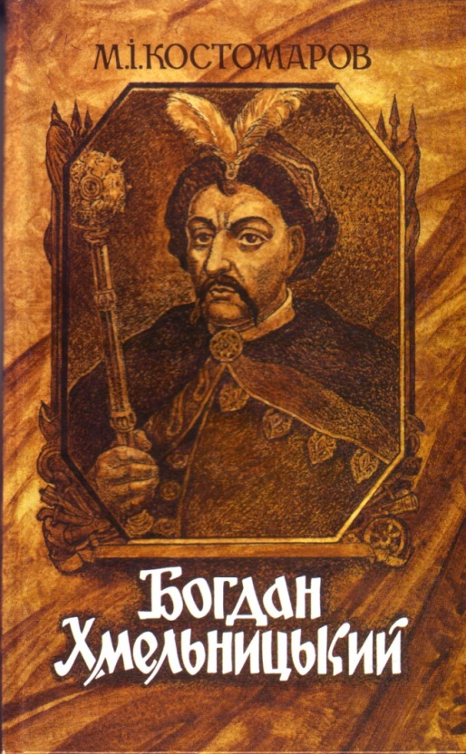
1840 року Костомаров склав магістерські іспити і приступив до підготовки дисертації, присвяченої Берестейській унії 1596 року. Але робота («Про причини і характер унії в Західній Росії») не була захищена через урядову заборону. Дисертація побачила світ у 1841 році окремою книгою і набула широкої відомості. Але це об'єктивне дослідження викликало люті протести з боку церковної влади.
Друга дисертація Миколи Костомарова, підготовлена через півтора року, називалася «Про історичне значення російської народної поезії», ідеологічних нарікань не викликала і була успішно захищена 1844 року. Костомаров одержав звання магістра і можливість зосередитися на науковій і педагогічній праці.
Темою його нового дослідження стала історія Богдана Хмельницького. Бажаючи бути ближче до місць відповідних подій, Костомаров влаштувався вчителем гімназії містечка Рівне на Волині. Але вже 1845 року він переїхав до Києва, де став працювати старшим учителем у гімназії, познайомився з найавторитетнішим на той час ученимМихайлом Максимовичем.

Slide 10
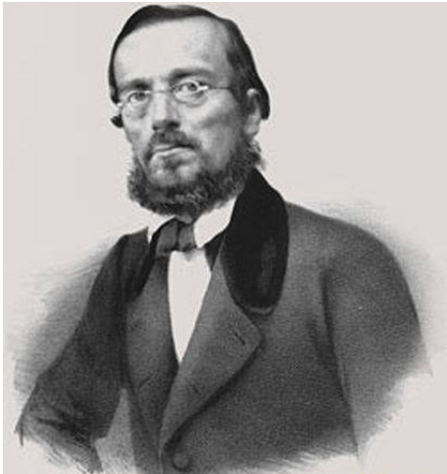
Ув'язнення
Київський губернатор Іван Фундуклей з великою повагою ставився до Костомарова. За кілька тижнів до цих подій він дав Миколі Івановичу для відгуку й зауважень свій рукопис книги «Огляд Києва щодо старожитностей» (була надрукована 1847 року). Довідавшись про підготовку арешту, Фундуклей намагався попередити Костомарова про небезпеку. У відправленій із посильним записці він просив Костомарова негайно зайти до нього. Але історик, заклопотаний майбутнім весіллям з Ангеліною Крагельською, не знайшов часу заїхати до губернатора. У ніч на 30 березня 1847 року Костомарова взяли під варту і відправили до Петербургу.
Костомаров перебував у жахливому стані. У відчаї він навіть намагався заморити себе голодом у дорозі. 7 квітня його привезли до Петербурга, а 15-го відбувся перший допит.
14 червня 1847 року Костомарову, який перебував у Петропавловській фортеці, було дозволено побачення з нареченою Ангеліною Крагельською. Науковець боявся після суду зв'язувати з Аліною своє, як він вважав, пропаще життя. Зрештою їхній шлюб розпався. Крагельська вийшла заміж за іншого чоловіка і прожила з ним 19 років.

Slide 11

Заслання в Саратов
24 червня 1848 року, відбувши рік у Петропавловській фортеці, Костомаров був засланий у Саратов.
У Саратові його призначили на посаду перекладача при губернському правлінні. Оскільки перекладати не було чого, губернатор доручив політичному засланцеві завідувати секретним відділом, у якому велися справи «розкольників».
У «Саратовских губернских ведомостях» за 1853 рік опублікували перший варіант майбутнього великого дослідження Костомарова «Бунт Стєньки Разіна».

Slide 12
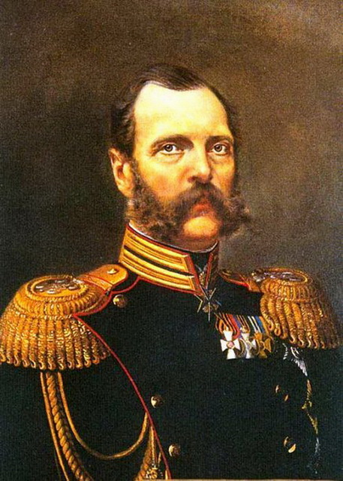
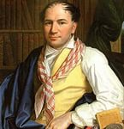
Звільнення
1856 року маніфест царя Олександра II звільнив Костомарова від поліцейського нагляду. У 1857-му він вирушив за кордон, побував у Швеції, Німеччині, Швейцарії,Франції й Італії. У Празі зустрівся з патріархом чеського слов'янофільства Вацлавом Ганкою.
Олександр ІІ
Вацлав Ганка

Slide 13
Викладання в Санкт-Петербурзі
1858 року Костомаров повернувся до Петербурга і продовжив свої наукові пошуки.
Довідавшись, що до Петербурга повернувся Тарас Шевченко, Костомаров вирішив відвідати товариша. Дуже зворушливо описана сцена їхньої зустрічі в «Автобіографії» Костомарова
1859 року Костомаров прийняв запрошення зайняти кафедру російської історії Петербурзького університету.
Костомаров напружено працював, розбирав і аналізував архівні матеріали, багато публікувався у найпопулярніших тоді журналах «Современник», «Вестник Европы» і«Русское слово» На національних позиціях стояв непохитно, про що свідчить його гасло, виголошене 1860.
Нехай же ані великороси, ані поляки не називають своїми землі, заселені нашим народом!

Slide 14

Подальша наукова діяльність
Основними працями його життя стали «Богдан Хмельницький» (перше видання — 1857 р., третє, вже в 3 томах, — 1876 р.), «Руїна» (1879–1880), присвячена трагічним подіям, що настали після смерті Хмельницького, «Мазепа» і «Мазепинці» (1882–1884), а також фундаментальна праця «Російська історія в життєписах її найважливіших діячів» (1874–1876), де представлені критичні біографії основних героїв давньоруської, української та російської історії. Власне історії Росії, крім згадуваної роботи про повстання Степана Разіна, присвячене «Північноруське народоправство» (1863) і «Непевний час Московської держави» (1866). Особливий інтерес представляє його наукова розвідка «Останні роки Речі Посполитої».

Slide 15
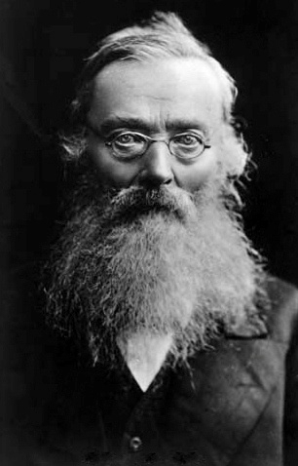
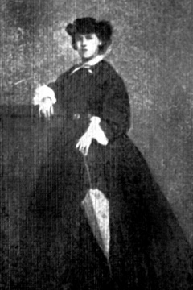
1873 року розлучені долею багато років тому Микола Костомаров і Аліна Крагельська (мати трьох дітей) зустрілися знову. 9 травня 1875 року вони обвінчалися і 10 років, до самої смерті Костомарова, прожили разом.

Slide 16
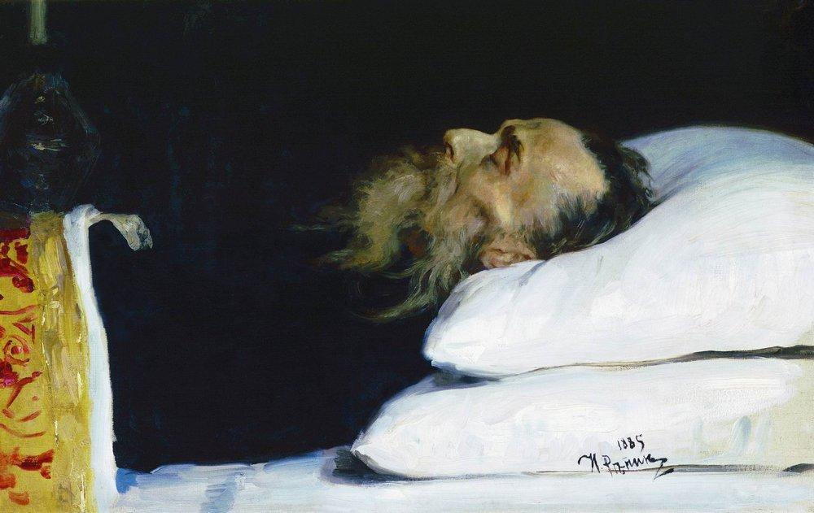
Останні роки життя
1872 року від напруженої роботи в Костомарова стали сильно боліти очі. Він говорив, що пропадає від бездіяльності. Саме тоді в нього зародилася думка надиктувати «Руську історію…» для популярного читання.
Фатально вплинули на здоров'я Костомарова дві події. Восени 1881 року його збив ломовий візник. Наслідки травми відчувалися дуже довго. А 25 січня 1882 р. зануреного в роздуми Костомарова знову збив екіпаж.
6 квітня 1885 року, у день пам'яті святих Кирила і Мефодія, здоров'я вченого різко погіршилося. Вранці 7 квітня він помер у своїй квартирі на Васильєвському острові у Петербурзі.
Похований 11 квітня 1885 року на Волковому цвинтарі у Петербурзі.

Slide 17
Вірш “Соловейко”
Зелений сад, зелений сад.
Зеленая могила!
Зелений сад вдяга весна,
Могила забриніла!
Як гарно слухать, коли в ніч
Маленький соловейко
В квітках затлямка, засвистить
Так приязно, любенької
А тут вони ведуть танок!
Хто гласи їх розлічить?
Хто передом із їх іде?
Хто зорі перелічить?
Той на тополі, ті в кущах,
Ті в вербах, ті в калині...
Один біля могили сам
Співає на ялині.
Щебече він — не то співець
Віршами люб'язними
Кохання й радість розділя
З серцями приязними.
Затьохка він — не то біди
Оплакує людськії,
Жаль ллється в серце, як в квітки
Крапельки дощовії.
От застогнав, і от замовк...
Терликнув — вп'ять залився,
Не то співець в останній раз
Із миром розпростався!
І в небо думкою влетів,
Між зорями співає,
А странній спів його людей
Уже не порушає.
Співає пташка, і ніхто
Не взяв її в примітку!
Співа співець — ніхто йому
З душі не кине квітку!
Одно серденько між всіма
Глас пташин розпізнало,
Одно серденько пісня та
Співцева розрушала.
І цілий день смутна, тиха
Самотняя могила,
А вранці зомнята трава.
Де дівчина сиділа.

Slide 18
Аналіз твору
Головні мотиви поезії — самотність, творчість, нерозділене кохання.
Головний композиційний прийом елегії — художній паралелізм: спів соловейка в саду й на могилі та творчість народного поета, який «віршами люб'язними // Кохання й радість розділя // З серцями приязними».
Риторичними запитаннями посилюється незрівнянний солов'їний спів
Нечисленні пестливі слова (соловейко, любенько, серденько) відіграють визначену їм роль у створенні позитивної емоційної тональності елегії.
Настрій – елегійний.
Тема поезії – зображення талановитого майстра своєї срави, неперевершеного співця, володаря душ усіх закоханих – соловейка.
Ідея поезії – уславлення таланту як найвищого прояву особистості; уміння представити його, щоб самоствердитися.
Жанр – елегія.
Вид лірики – інтимна.

Slide 19
Роль письменника
Роль Костомарова в розвитку української і російської історіографії величезна. Репутація Костомарова, як історика, і за життя, і після смерті його неодноразово піддавалася сильним нападкам.
Ним було внесено і наполегливо проводилася у всіх його працях ідея народної історії. Сам Костомаров розумів і здійснював її головним чином у вигляді вивчення духовного життя народу.
Вносячи нові і плідні ідеї в розробку російської історії, досліджуючи самостійно цілий ряд питань в її області, Костомаров, завдяки особливостям свого таланту, пробуджував, разом з тим, живий інтерес до історичних знань і в масі публіки.
«Щира любов історика до своєї Батьківщини може виявлятися тільки в строгій повазі до правди», — повторював Микола Іванович. Цим принципом він керувався все життя

Slide 20
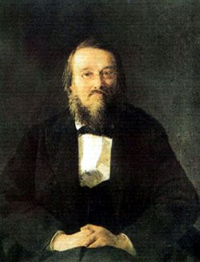
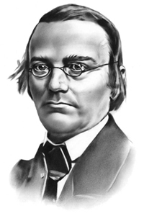
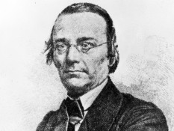
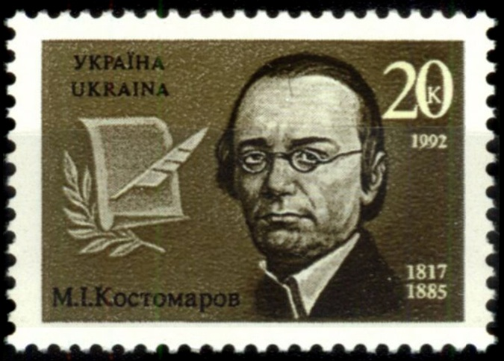
Дякую за увагу!

